Slide 1
第四节 洛朗级数
一、问题的引入
二、洛朗级数的概念
三、函数的洛朗展开式
四、小结与思考

Slide 2
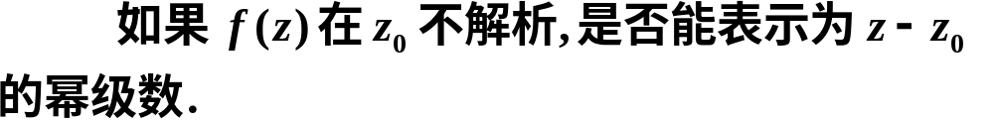
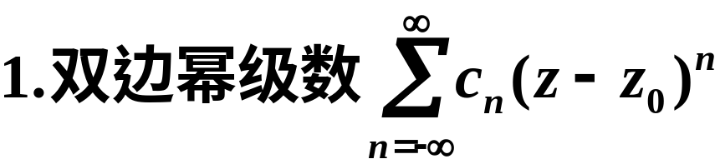
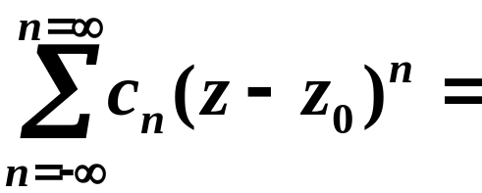
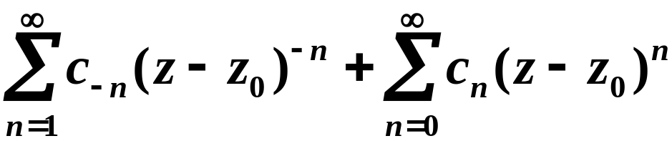
一、问题的引入
问题:
负幂项部分
正幂项部分
收敛
主要部分
解析部分
同时收敛

Slide 3
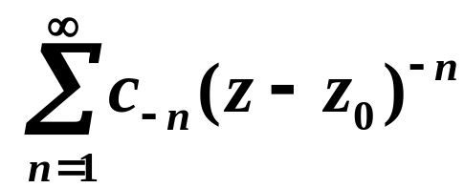
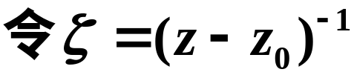
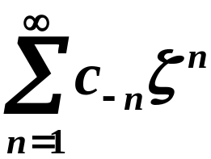
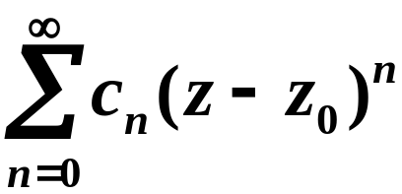


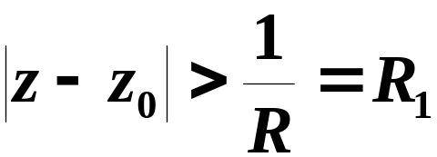




收敛半径
R
收敛半径
收敛域
收敛域
两收敛域无公共部分,
两收敛域有公共部分

Slide 4







结论:
.
常见的特殊圆环域:
.
.
.

Slide 5
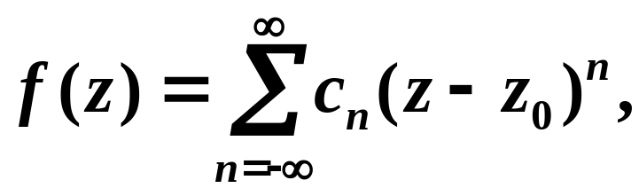
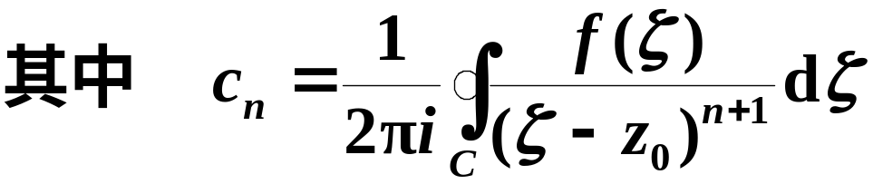

二、洛朗级数的概念
定理
为洛朗系数.
C为圆环域内绕 的任一正向简单闭曲线.

Slide 6
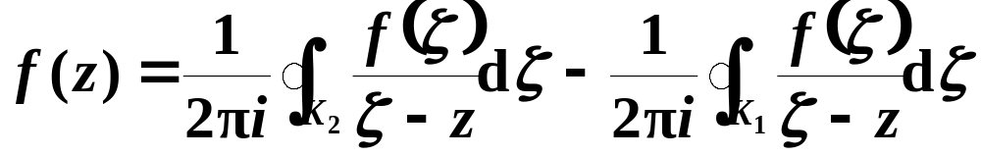
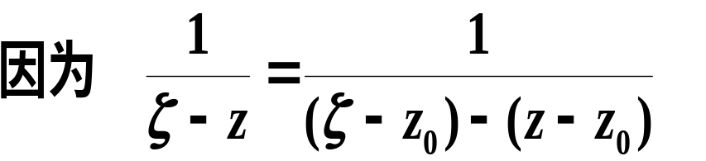


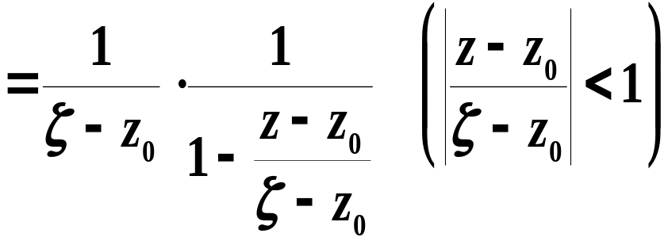


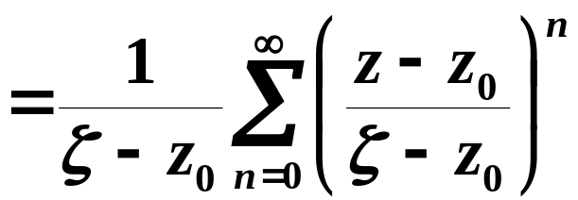
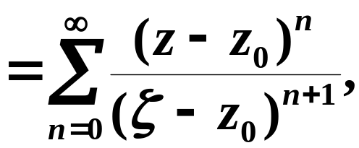
证
对于第一个积分:
R
.
.
z
.
.

Slide 7
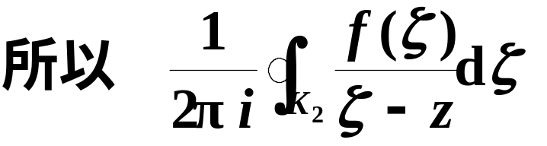
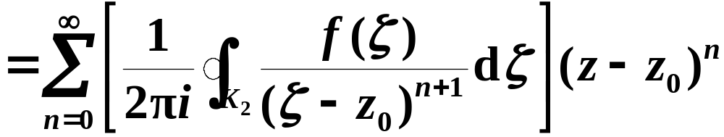
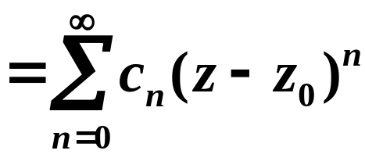
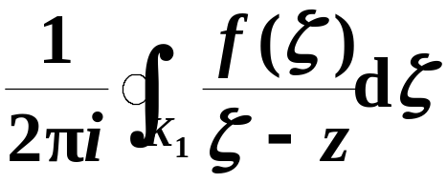
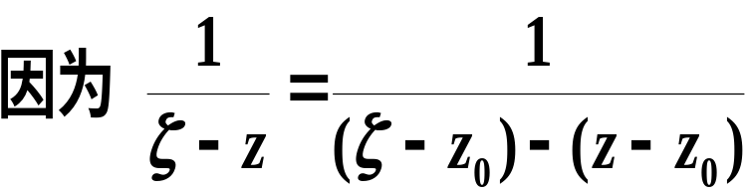
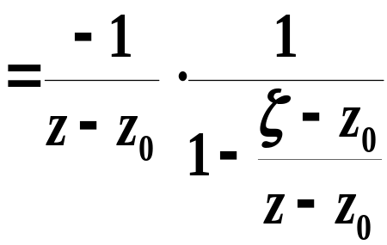
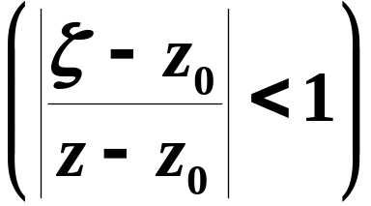
对于第二个积分:

Slide 8
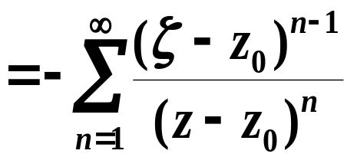
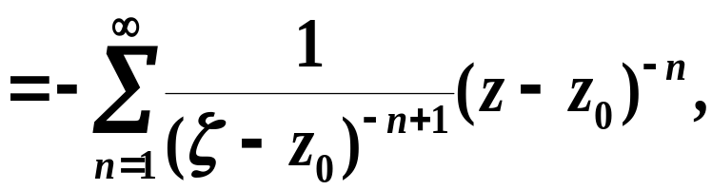
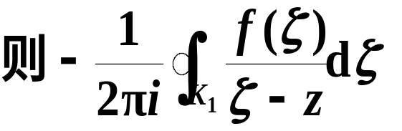
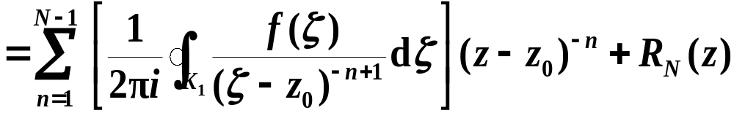
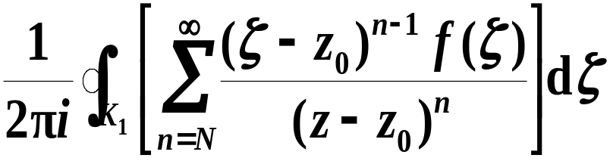

其中

Slide 9
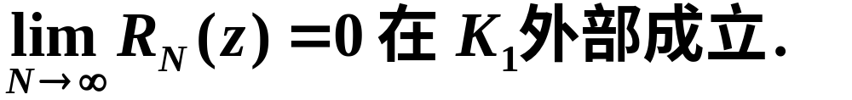
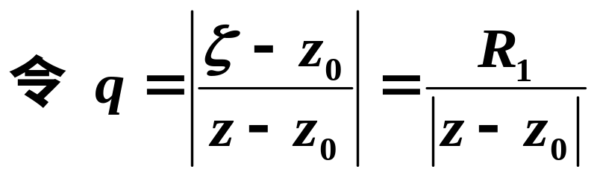

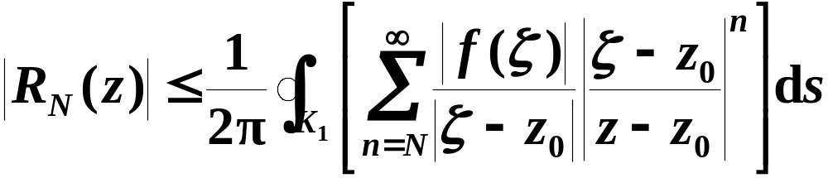
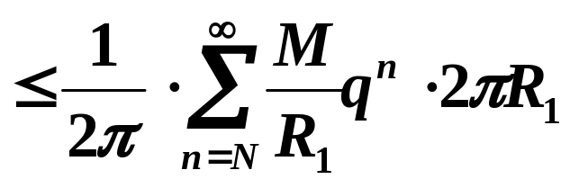
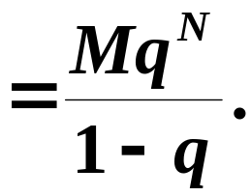
下面证明

Slide 10
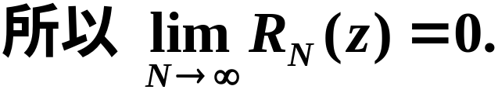
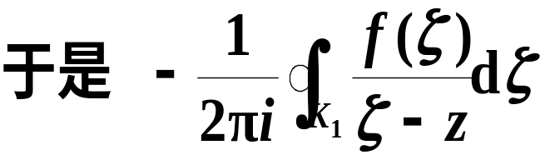
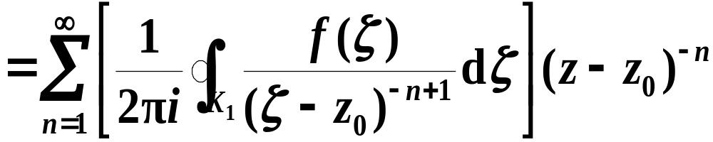
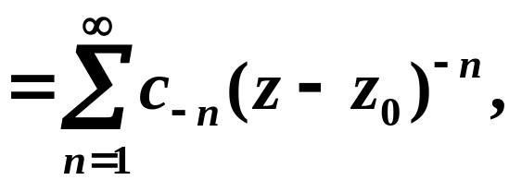
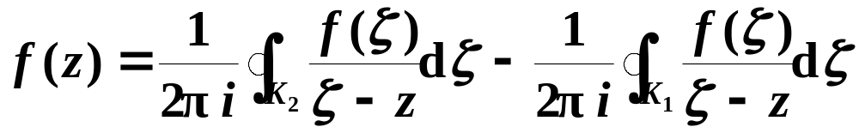
则

Slide 11
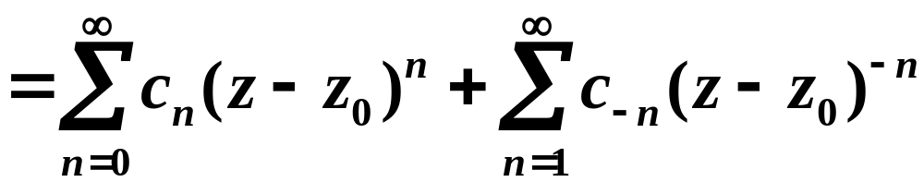
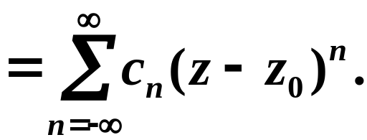

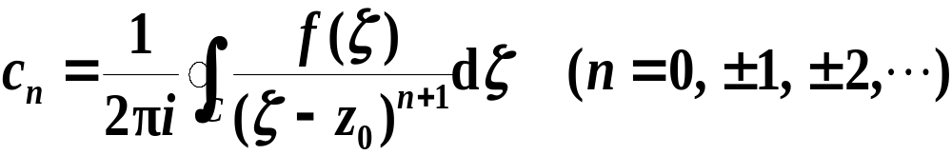
如果C为在圆环域内绕 的任何一条正向简单
闭曲线 . 则
可用一个式子表示为:
[证毕]

Slide 12
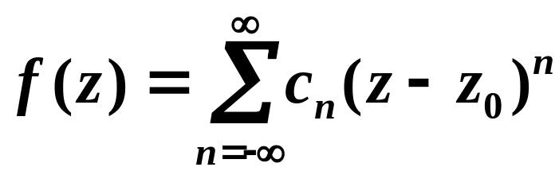

说明:
1)
在圆环域内的洛朗(Laurent)级数.
函数
在圆环域内的洛朗展开式
2) 某一圆环域内的解析函数展开为含有正、负幂项的级数是唯一的， 这就是 f (z) 的洛朗级数.
定理给出了将圆环域内解析的函数展为洛朗级数的一般方法.

Slide 13

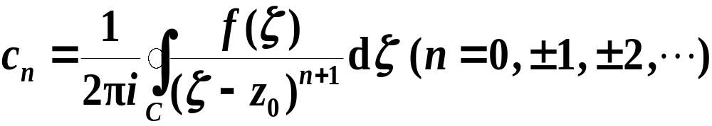
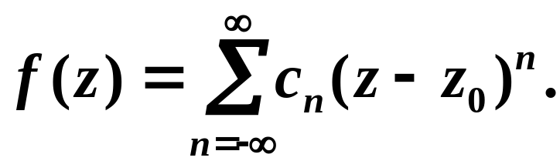
三、函数的洛朗展开式
常用方法 : 1. 直接法 2. 间接法
1. 直接展开法
利用定理公式计算系数
然后写出
缺点: 计算往往很麻烦.

Slide 14
2. 间接展开法
根据正、负幂项组成的级数的唯一性, 可
用代数运算、代换、求导和积分等方法去展开 .
优点 : 简捷 , 快速 .

Slide 15
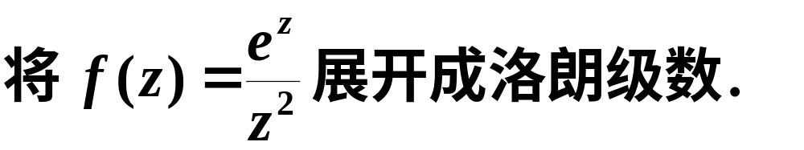

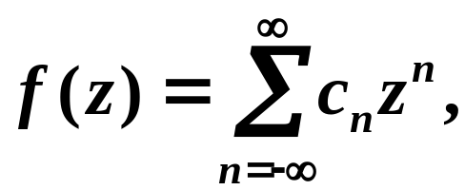
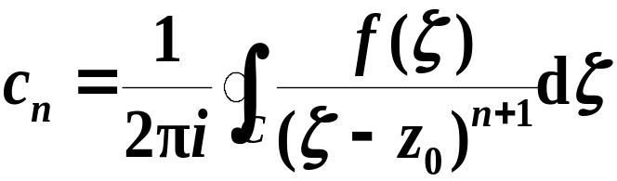
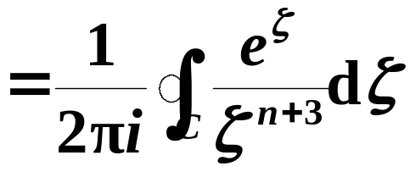
例1
解
由定理知:
其中

Slide 16




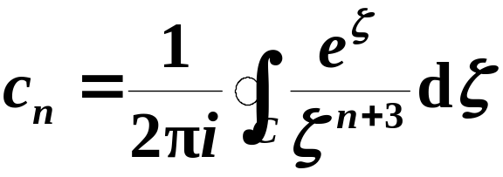
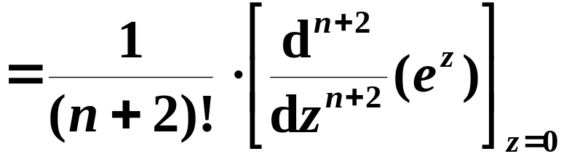




故由柯西定理知:
由高阶导数公式知:

Slide 17

另解

Slide 18





例2
将函数
在
内展成洛朗展式.
解

Slide 19






例3
解
z的圆环域包括
把 f (z) 在这些区域内展开成洛朗级数.

Slide 20









y
o
x
1

Slide 21









y
由
o
1
2
x
且仍有

Slide 22







y
由
o
2
x
此时

Slide 23






仍有

Slide 24

说明:
1. 函数
在以
为中心的圆环域内的洛朗级
数中尽管含有
的负幂项, 而且
又是这些
项的奇点, 但是
可能是函数
的奇点,也可能
不是
的奇点.

Slide 25
2. 给定了函数
与复平面内的一点
以后,
函数在各个不同的圆环域中有不同的洛朗展开
式 (包括泰勒展开式作为它的特例).
问题：这与洛朗展开式的唯一性是否相矛盾?
回答：不矛盾 .
(唯一性 : 指函数在某一个给定的圆环域内的洛
朗展开式是唯一的)

Slide 26









例4
内的洛朗展开式.
解
所以

Slide 27







例5
内的洛朗展开式.
解

Slide 28






Slide 29





Slide 30
四、小结与思考
在这节课中, 我们学习了洛朗展开定理和函
数展开成洛朗级数的方法. 将函数展开成洛朗级
数是本节的重点和难点.

Slide 31
思考题
洛朗级数与泰勒级数有何关系?

Slide 32


思考题答案
是一般与特殊的关系.
洛朗级数是一个双边幂级数, 其解析部分是
一个普通幂级数;
洛朗级数的收敛区域是圆环域

Slide 33
作业: P73 14(1)(2)(3), 15,
放映结束，按Esc退出.

